Slide 1


OBJETOS DE
2019
APRENDIZAJE
LÍNEA 2
MATERIALES DE FORMACIÓN PARA ESTUDIANTES
DE GRADO DE LA COMPETENCIA DIGITAL
1. Información y tratamiento de datos: 1.2. Evaluación de la información, datos y contenidos digitales: 3. Criterios de evaluación de sitios web

Slide 2

Colección Objetos de Aprendizaje, 2019
MATERIALES DE FORMACIÓN PARA ESTUDIANTES DE GRADO
DE LA COMPETENCIA DIGITAL
1. Información y tratamiento de datos: 1.2. Evaluación de la información, datos y contenidos digitales: 3. Criterios de evaluación de sitios web
REBIUN Línea 2 (3er. P.E.) Grupo de Competencia Digital
Documento bajo licencia Creative Commons

Slide 3

Información y tratamiento de datos.
Evaluación de información, datos y contenidos digitales
CRITERIOS DE EVALUACIÓN SITIOS WEB

Slide 4

OBJETIVOS
Al finalizar este apartado...
Serás consciente de la importancia de evaluar la información que se obtiene de sitios web
Podrás identificar cuáles son los principales criterios para evaluar los contenidos digitales

Slide 5
SUMARIO
Por qué es necesario evaluar la información obtenida a través de un buscador
Criterios de evaluación de sitios web

Slide 6

POR QUÉ DEBEMOS EVALUAR
Internet nos permite consultar bases de datos científicas y revistas electrónicas de libre acceso, repositorios institucionales, catálogos de bibliotecas… pero cuando usamos un buscador para obtener resultados, la información de calidad aparece mezclada con información errónea, desactualizada, que tiene fines lucrativos, etc.
Por eso la evaluación cobra aún más importancia cuando se trata de información que encontramos buscando libremente a través de Internet.

Slide 7

POR QUÉ DEBEMOS EVALUAR
Existen muchos motivos para evaluar con especial atención lo que nos devuelve una búsqueda en Google:
A diferencia de los repositorios, bases de datos y catálogos, nadie ha seleccionado esa información. Es un trabajo que nos toca a nosotros.
Cualquiera puede publicar anónimamente información en Internet sin que nadie contraste la veracidad de lo que publica.
El contenido puede ser efímero.
Los tipos de documentos y las fuentes son heterogéneos y no aparecen estructurados.

Slide 8

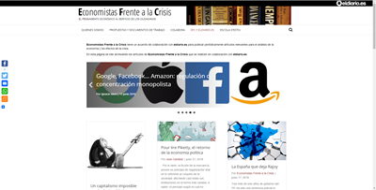

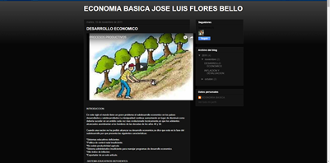
LOS CRITERIOS DE EVALUACIÓN
Autoría:
¿Quién es el autor?
¿Aparecen sus credenciales o curriculum?
¿Ofrece información de contacto?
¿Cuál es su filiación?
¿Indica la url que es una organización (.org) o una empresa (.com)?

Slide 9
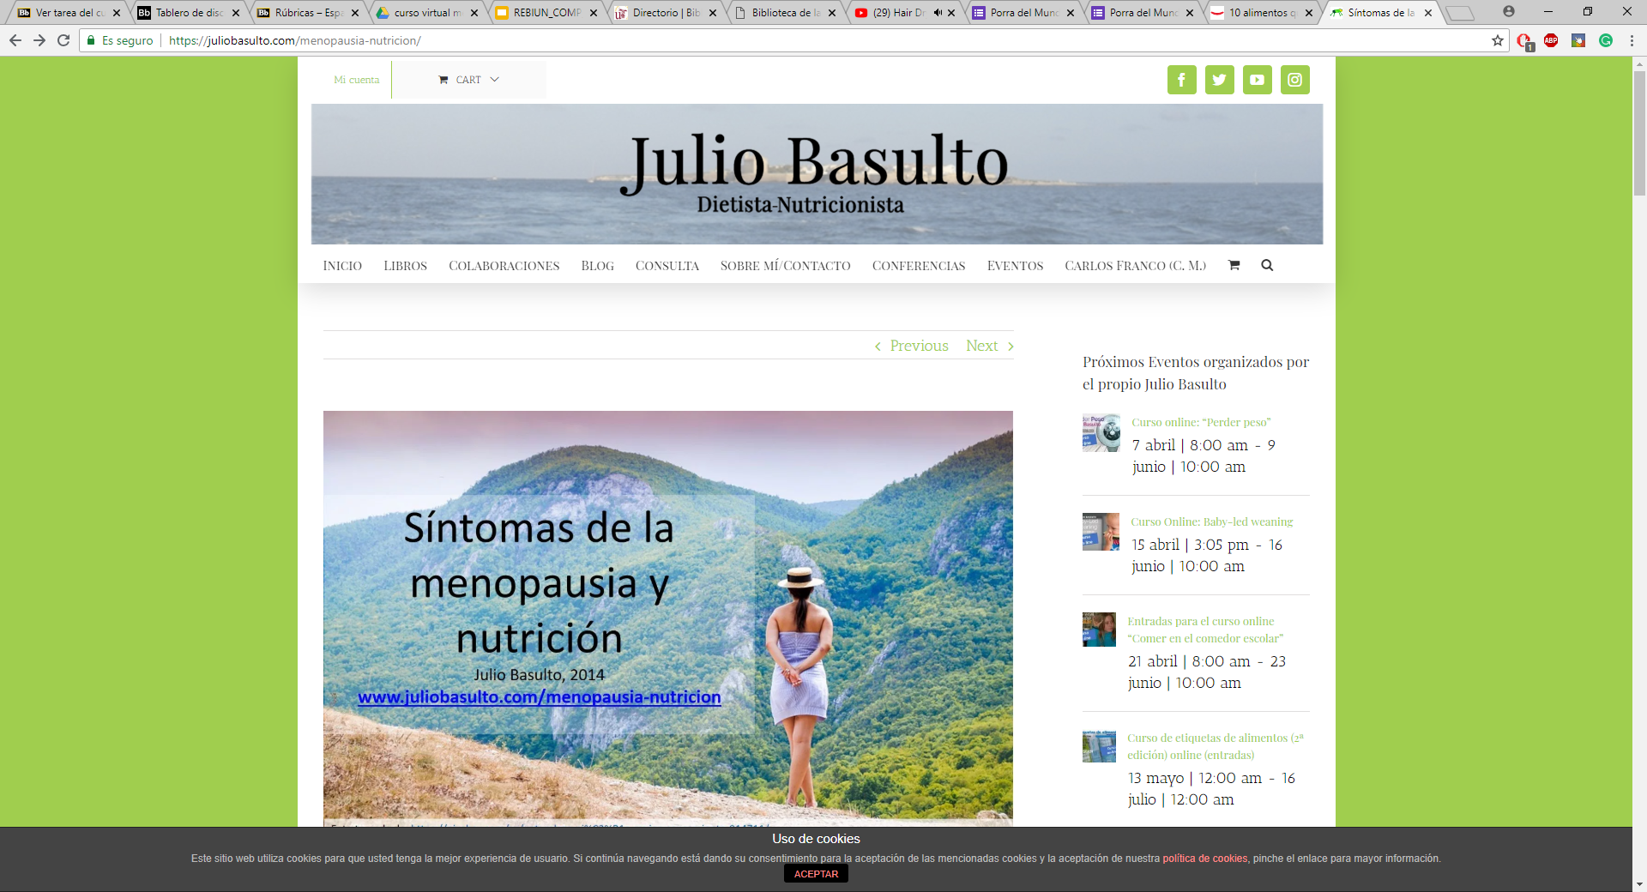
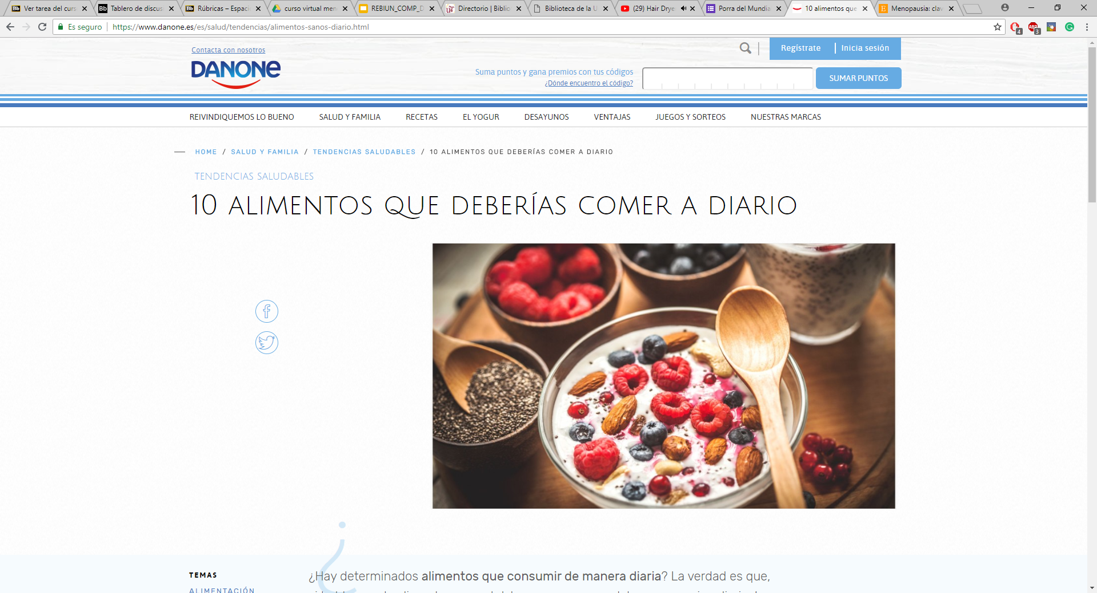
LOS CRITERIOS DE EVALUACIÓN
Objetividad:
¿Aparece claramente el propósito de la página web?
¿Tiene publicidad comercial?
¿Intentan vender un producto?
¿Ofrece información factual y contrastada o artículos de opinión?

Slide 10
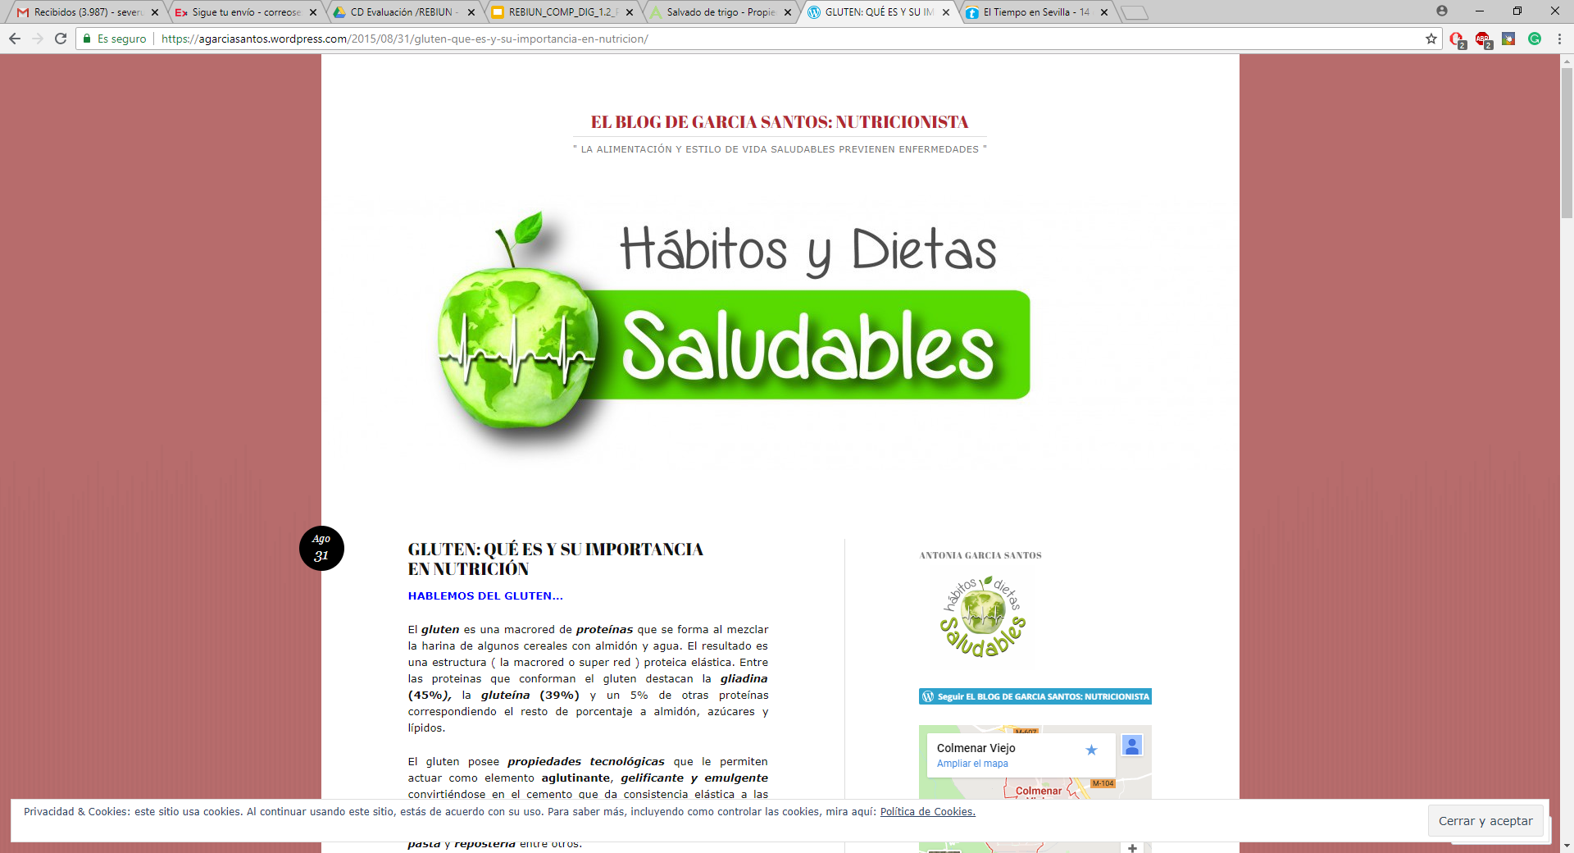
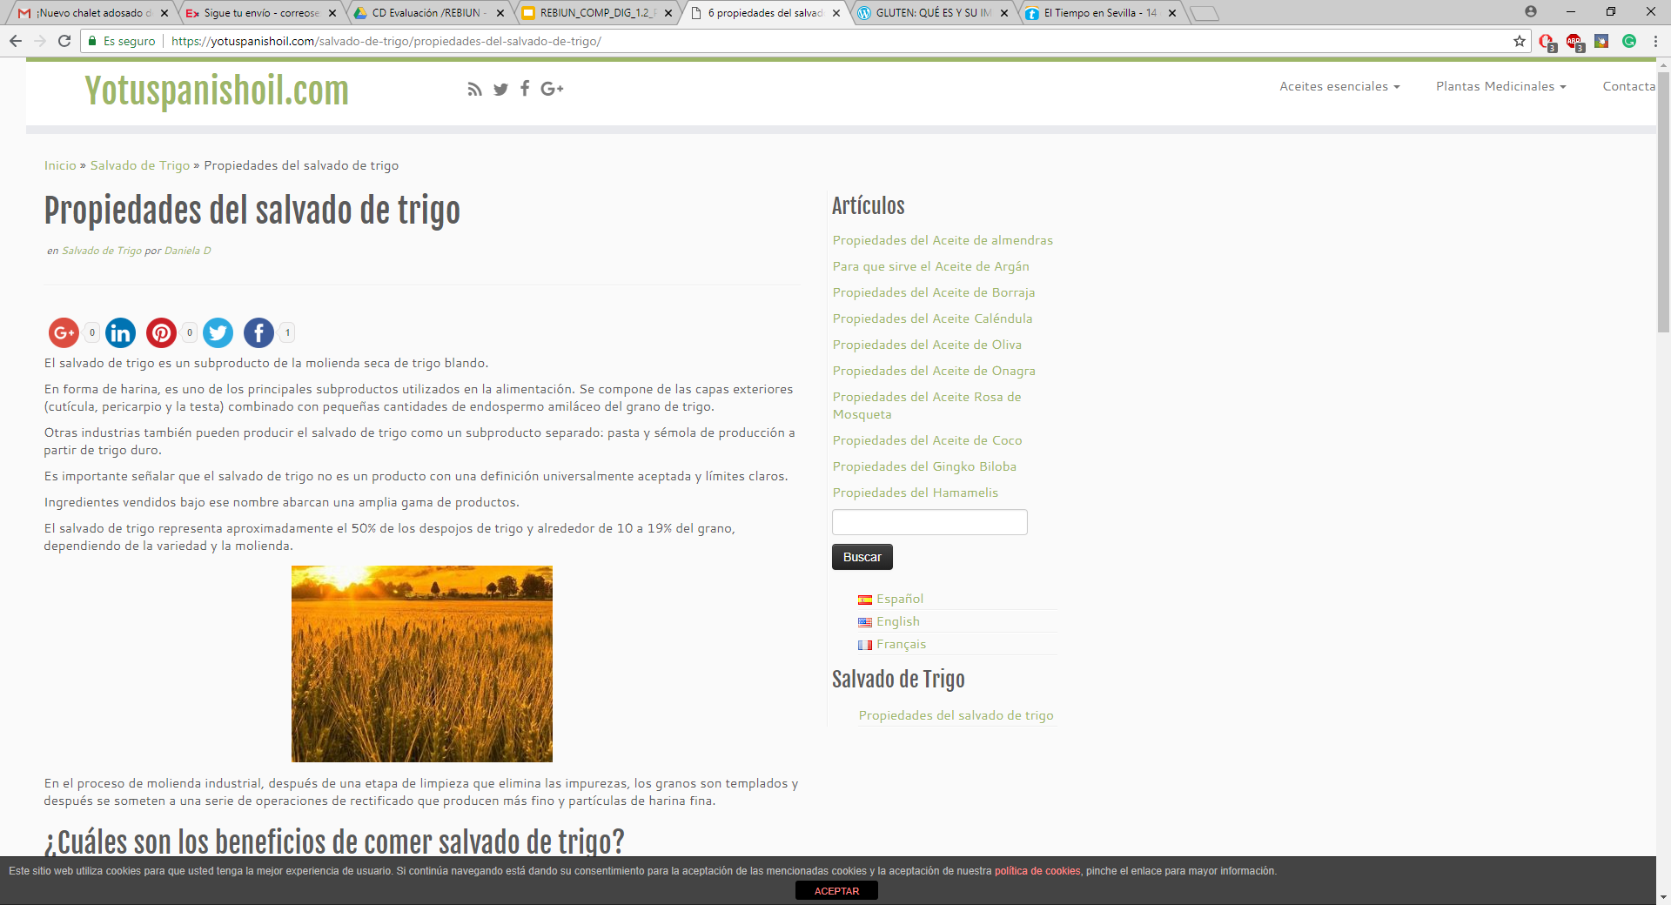
LOS CRITERIOS DE EVALUACIÓN
Contenido:
¿Documentan correctamente la información?
¿Existen otras fuentes fiables que corroboren los datos?
¿Proporciona enlaces de calidad o referencias bibliográficas?

Slide 11
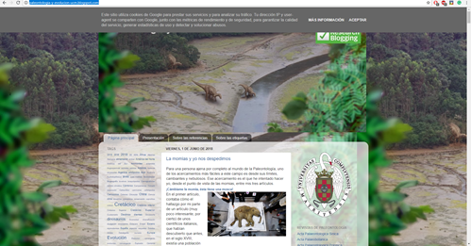
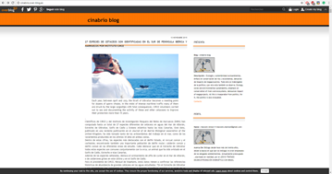
LOS CRITERIOS DE EVALUACIÓN
Actualidad:
¿Aparece la fecha de publicación?
¿Está actualizada?
¿Incluye enlaces rotos?

Slide 12
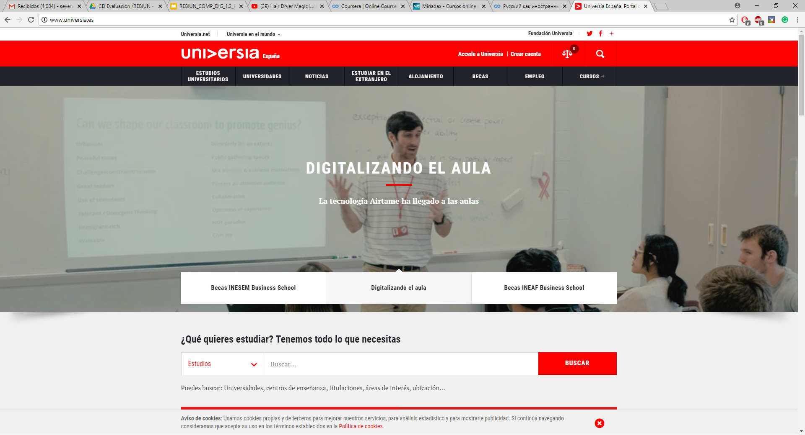
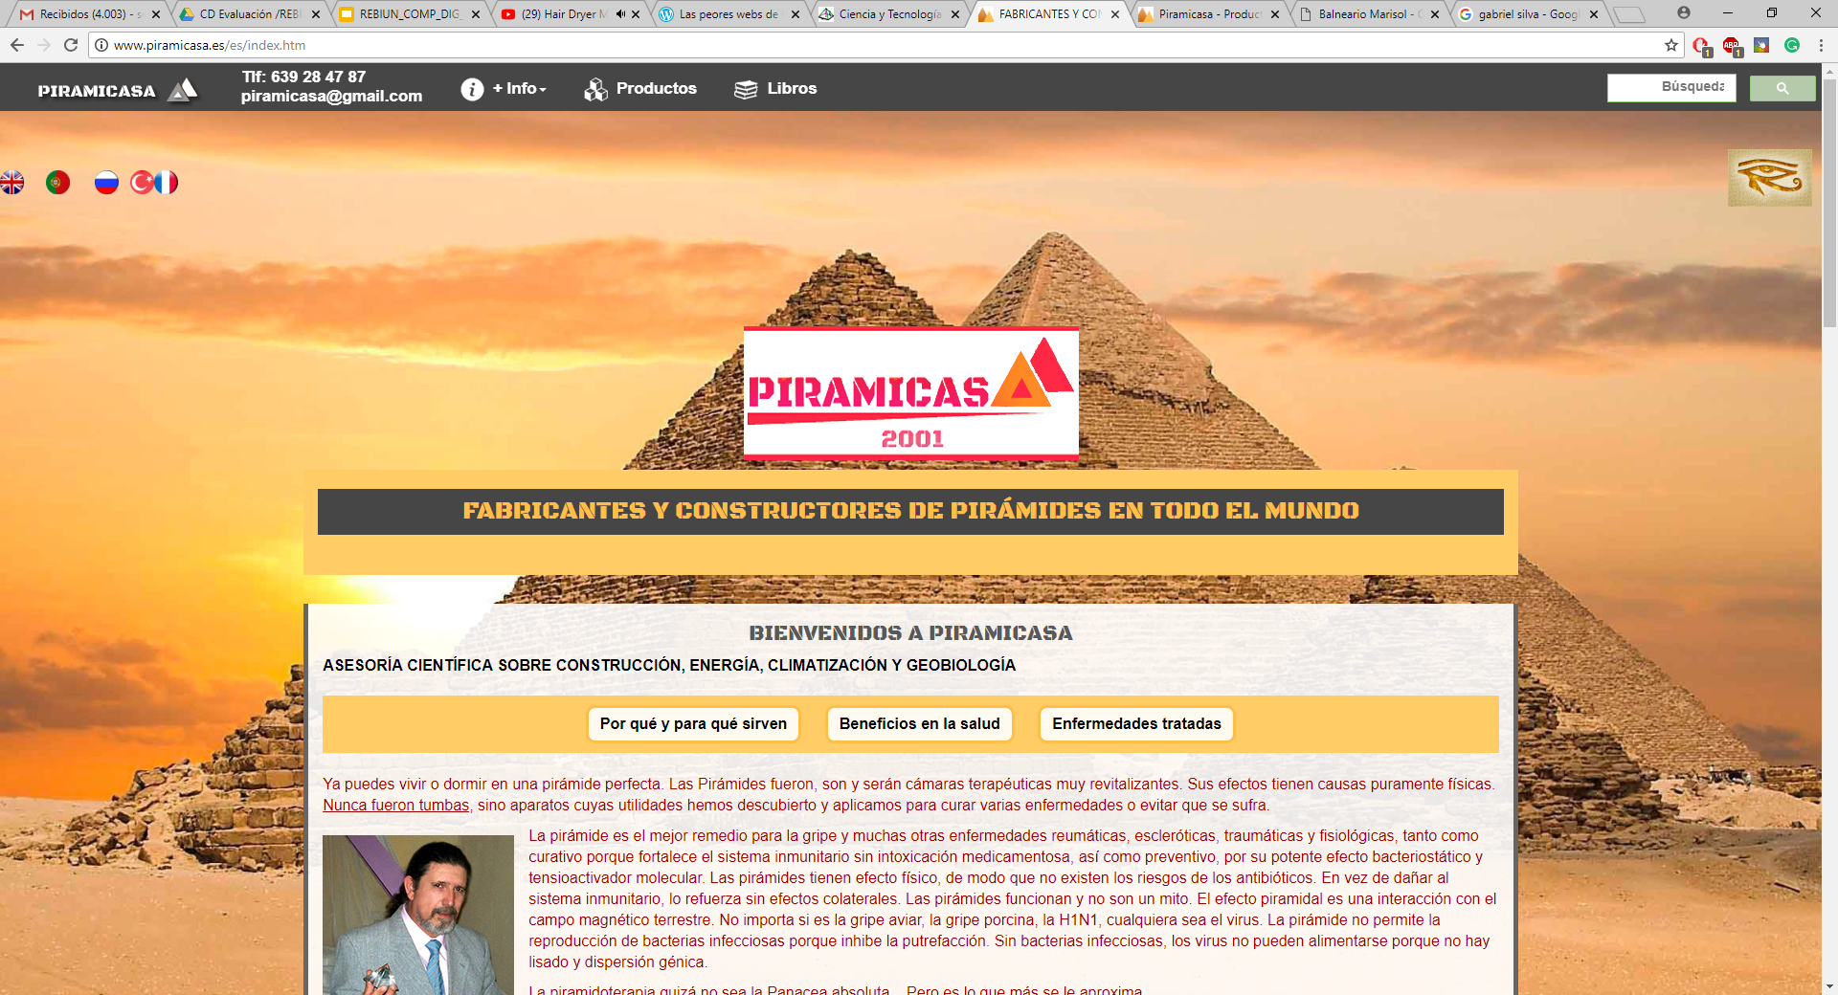
LOS CRITERIOS DE EVALUACIÓN
Usabilidad:
¿Está organizada la información de forma lógica e intuitiva?
¿Está redactada de forma que sea legible?
¿La institución responsable está fácilmente accesible?
¿Es de acceso público o restringido?

Slide 13
LOS CRITERIOS DE EVALUACIÓN
Recuerda lo básico:
Autoría:
¿Puedes identificar al responsable?
¿puedes contactar con él?
Objetividad:
¿Intentan vender algo?
¿por qué y para quien se ha publicado?
Contenido:
¿Incluye enlaces externos y/o bibliografía?
Actualidad:
¿El contenido está actualizado?
¿tiene enlaces rotos?
Usabilidad:
¿Es fácil navegar por la página?
¿hay un enlace visible a la institución u organización que la ampara?

